Slide 1





VULNERABILIDAD
LABORAL
Lic. Germán Tessmer
Sub-Director
Observatorio Económico Social | UNR
Notes:
Tapa de la presentación

Slide 2
PROBLEMA
¿Qué es una población vulnerable?
Conceptualmente
Empíricamente <-> Estadísticamente
1er Problema: No siempre coinciden.
2do Problema: A veces es muy costosa la medición
C
E
Ej: Adicciones
Ej: Poblaciones
Rurales
X
3er Problema: Aún con la medición, no siempre es sencillo preguntar
Notes:
-

Slide 3
ENFOQUE Y PERSPECTIVA
Utilizar datos para la elaboración de diagnósticos (condicionales).
La Encuesta Permanente de Hogares (EPH) es un programa nacional de producción sistemática y permanente de indicadores sociales que lleva a cabo el Instituto Nacional de Estadística y Censos (INDEC), que permite conocer las características sociodemográficas y socioeconómicas de la población.
  Actualmente alcanza una representatividad de 71% de la población urbana total y 62% de la población total del país.
  Se efectúa en forma continua en los principales 31 aglomerados urbanos del país.
Notes:
-

Slide 4
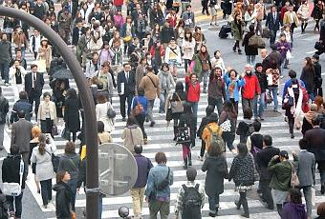
GRUPOS VULNERALBES IDENTIFICABLES
Población general
Mujeres
Jóvenes
Población rural
Combinaciones de las anteriores
Familias con necesidades básicas insatisfechas.

Slide 5
HECHOS ESTILIZADOS: MUJERES
Mayores tasas de acceso, permanencia y finalización de la educación.
Educación
Mayor índice de analfabetismo relativo (poblaciones rurales).
Movilidad educativa intergeneracional creciente sin sesgo de género.
Dualidad en hogares con jefatura femenina (57% monoparentales)
Brechas de Género
Caen las tasas de fecundidad pero persisten altos niveles de embarazo
adolescente y formación familiar a tempranas edades.
Hogar
La distribución de responsabilidades al interior de los hogares sigue
estando marcada por roles tradicionales de género.
Diferencias en intensidad (cantidad y horas trabajadas) y perfil de empleo.
Laboral
Prácticamente no se registran brechas salariales en quienes no viven
en pareja.
Notes:
-

Slide 6
HECHOS ESTILIZADOS: JÓVENES
Tasas laborales. América Latina y Argentina. III trimestre 2015
Jóvenes (15 a 24 años) | América Latina | Argentina
Actividad | 77% | 46%
Desempleo | 4,3% | 15,2%
Informalidad | 30% | 51%
Cognitivas
No - cognitivas
Habilidades
Problema:
Primer Empleo
Barreras
Costo de monitoreo
Bajo incentivo a crear
información
Fallos de
información
Notes:
-

Slide 7
ARGENTINA: Actividad, empleo, desocupación e informalidad
Indicadores laborales por total de la población y jóvenes. III TRIM 2018
Tasa informalidad por total de la población empleada y sexo. III TRIM 2018
Notes:
-

Slide 8
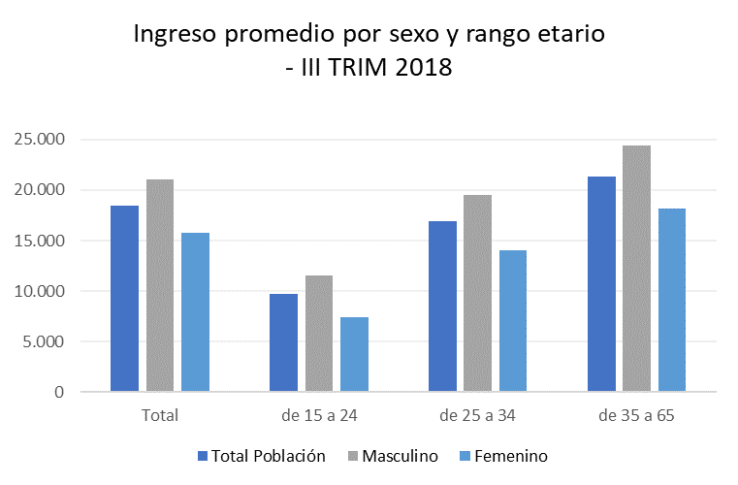
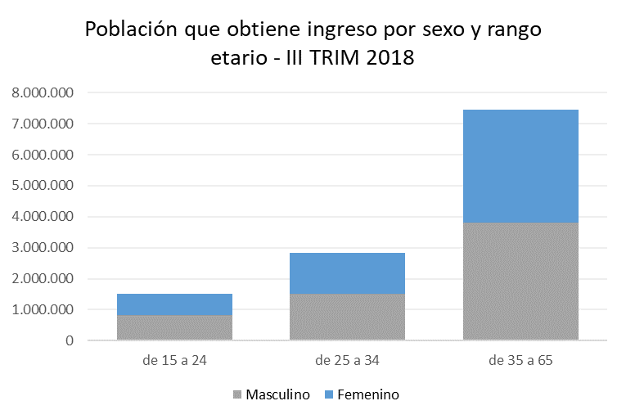
ARGENTINA: Ingresos por sexo y grupo etario
Notes:
-

Slide 9
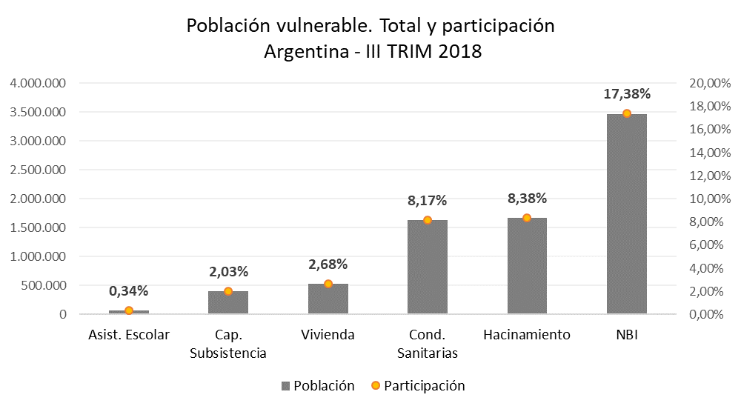
ARGENTINA VULNERABLE: Caracterización por NBI
Notes:
-

Slide 10
ARGENTINA VULNERABLE: Actividad, empleo, desocupación e informalidad
Indicadores laborales por total de la población vulnerable y jóvenes. III TRIM 2018
Tasa informalidad por total de la población empleada y sexo. III TRIM 2018
Notes:
-

Slide 11
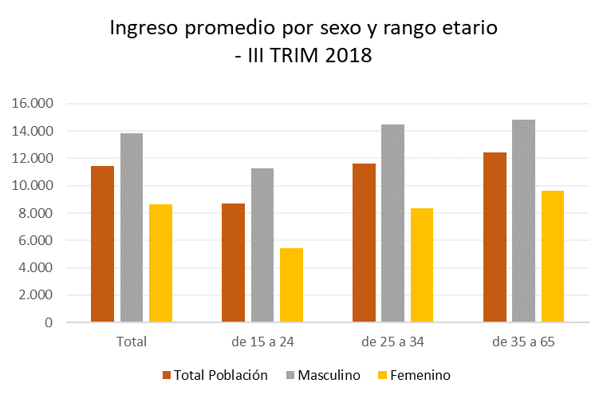
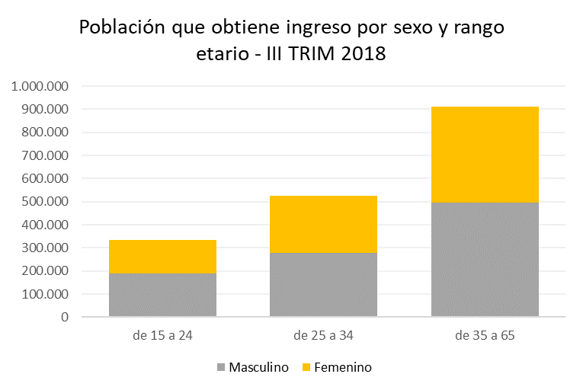
ARGENTINA VULNERABLE: Ingresos por sexo y grupo etario
Notes:
-

Slide 12





PARA SABER MÁS…
6 ideas para entender cómo piensa un economista
No todo es un número
La educación en Santa Fe y Rosario: resultados Aprender 2016
Políticas públicas, ¿cómo saber que funciona (y que no)?
www.observatorio.unr.edu.ar
Notes:
Dilemas éticos

Slide 13



¡GRACIAS!
german.tessmer@unr.edu.ar
@Gerkandar
@OesUnr
Notes:
Tapa de la presentación

